Slide 1
第四章 微分中值定理及其应用
(费马定理)
罗尔中值定理
推广
中值定理
拉格朗日中值定理
泰勒公式
柯西中值定理
研究函数性质及曲线性态
应用
利用导数解决实际问题

Slide 2
4.1 微分中值定理
一、函数的极值与费马(Fermat)定理
二、罗尔(Rolle)定理
三、拉格朗日(Lagrange)中值定理
四、柯西(Cauchy)中值定理
Notes:
运行时, 点击 “费马引理” 可显示费马简介.

Slide 3
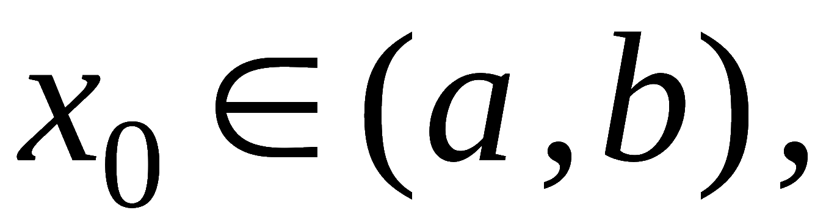

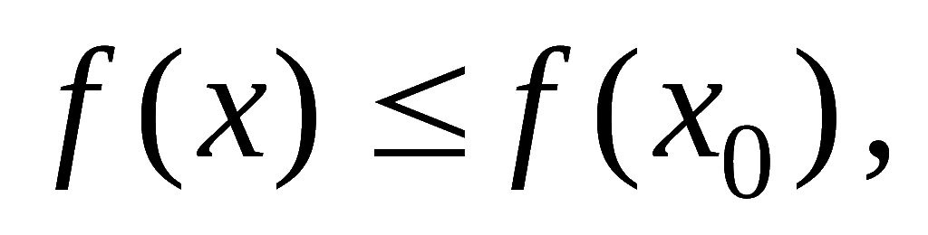

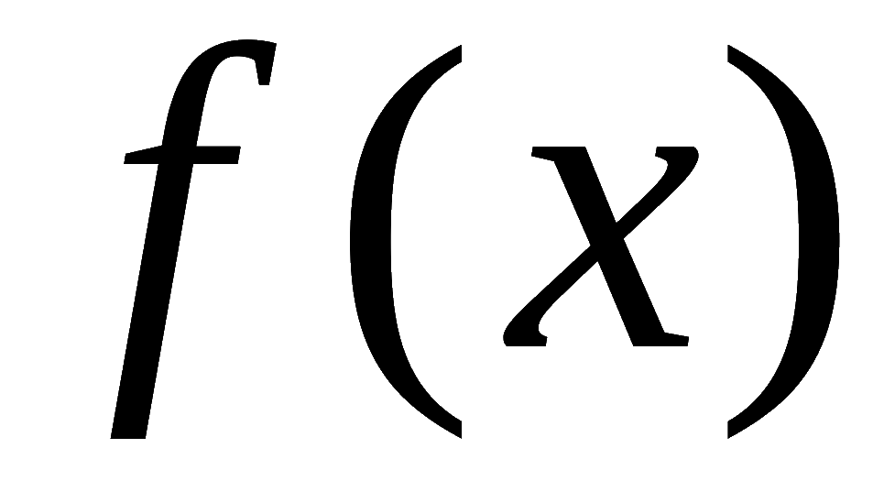
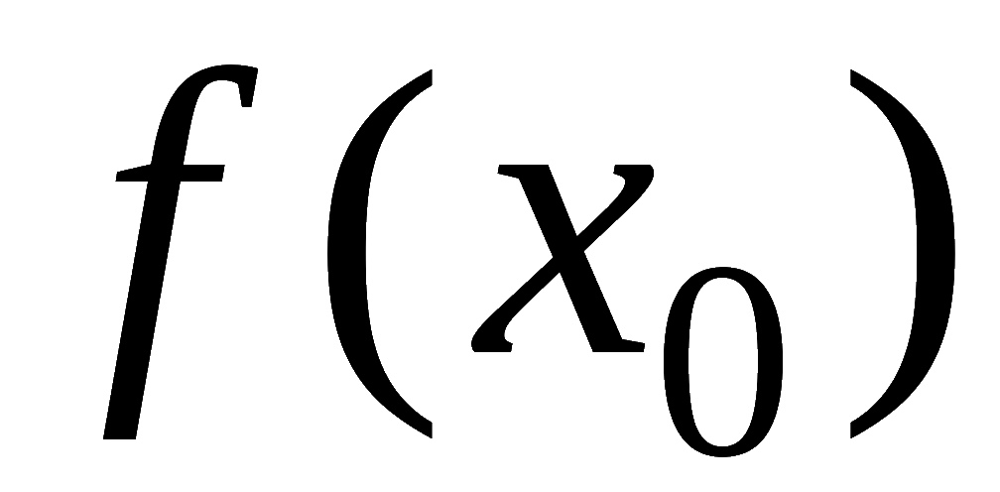
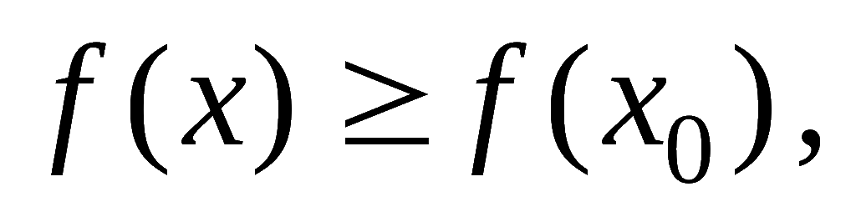



一、函数的极值及与费马(Fermat)定理
定义:
使得在该邻域内满足
(1)
则称 为 的极大点 ,
称 为函数的极大值 ;
(2)
则称 为 的极小点 ,
称 为函数的极小值 .
极大点与极小点统称为极值点 .
注意:
1) 函数的极值是函数的局部性质.

Slide 4

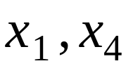
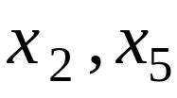










注意:
1) 函数的极值是函数的局部性质.
2) 函数的最值点不一定是函数的极值点
(在开区间上是对的)
3) 函数的极值点也不一定是函数的最值点
对常见函数, 极值可能出现在导数为 0 的 点或导数不存在的点.
为极大点
为极小点
不是极值点

Slide 5





称使 f ′(x) = 0 (导数为0)的点为 f 的驻点(稳定点).
注 驻点不一定都是极值点，
如 x = 0 是 y = x³ 的驻点,
但不是极值点.
反之,极值点也不一定都是驻点, 如
x = 0 是 y = | x | 的极小值点 , 但不是驻点，因为它在
x = 0 处不可导 .
问：如果函数的极值点是可导点，它一定是驻点吗？

Slide 6

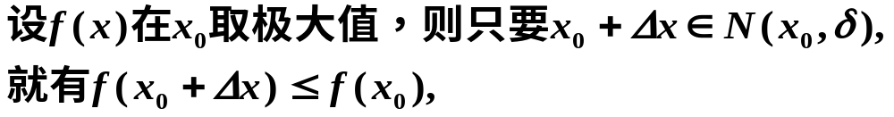

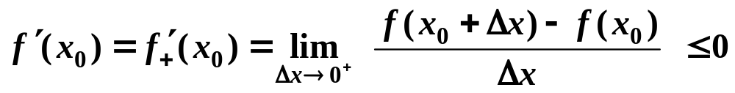







定理 (Fermat定理,极值的必要条件)
(教材P93)
设函数 f 在点 x₀ 的某邻域内有定义,且在点 x₀
可导。如果 x₀ 是 f 的极值点，则必有
证:
定理的几何意义：如果 f 在极值 x = x₀ 处可导，则该点处的切线平行于 x 轴.

Slide 7
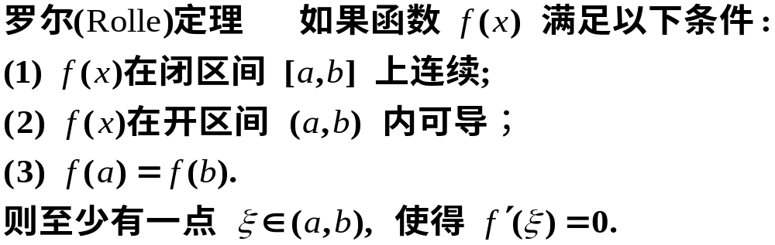


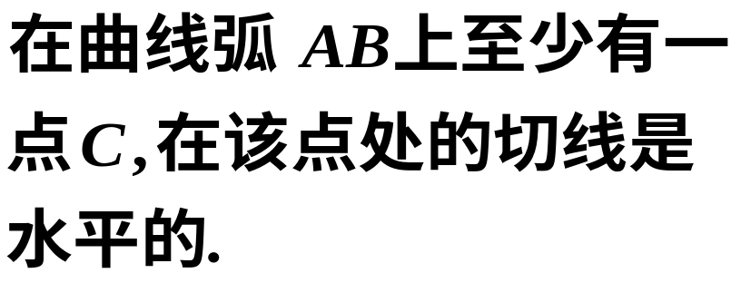









二、罗尔(Rolle)定理
几何解释

Slide 8












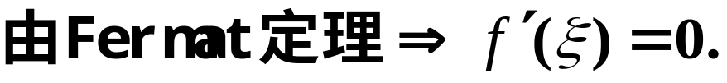
证明:
因此，最大值和最小值不可能同时在区间端点取得，

Slide 9

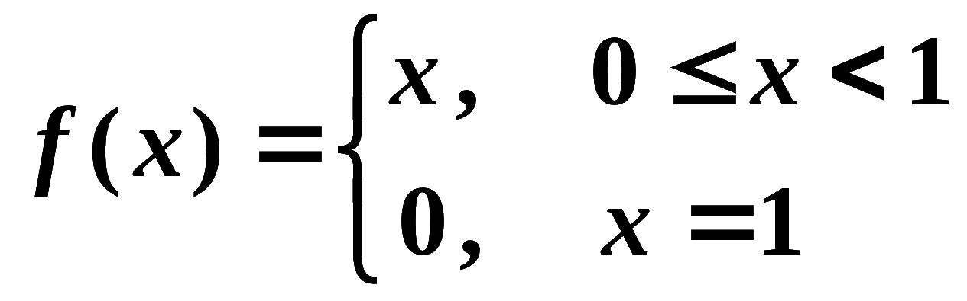




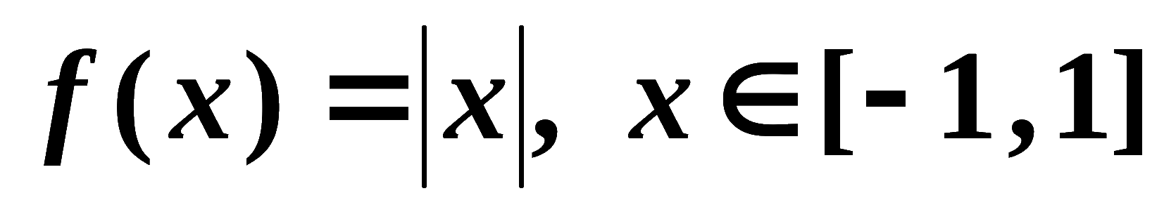





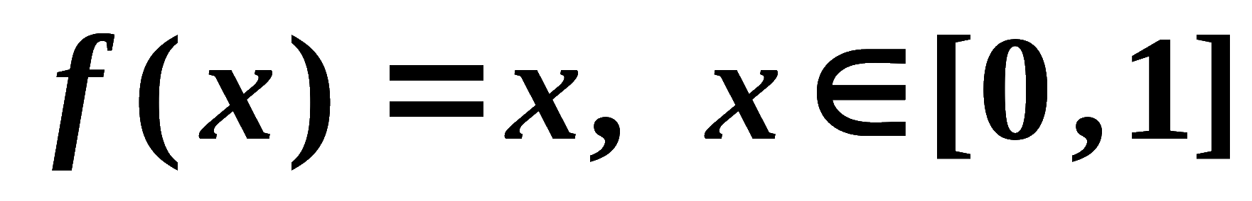



注1:罗尔定理的三个条件缺一不可, 否则结论可能不成立.
例如
(不满足第一个条件)
(不满足第二个条件)
(不满足第三个条件)

Slide 10
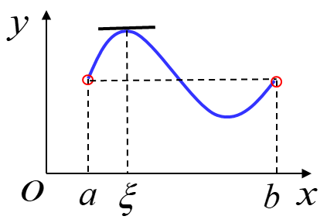
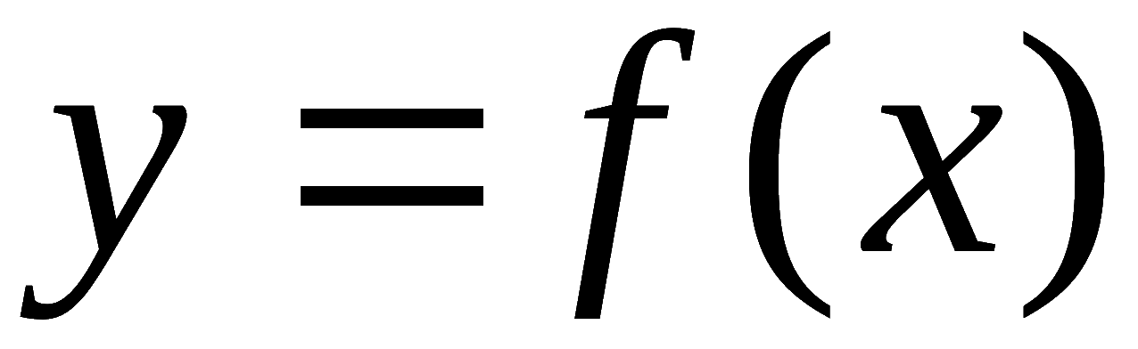
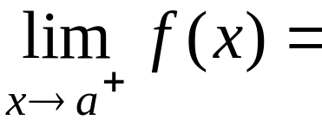
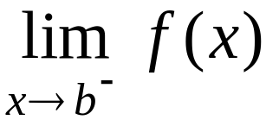
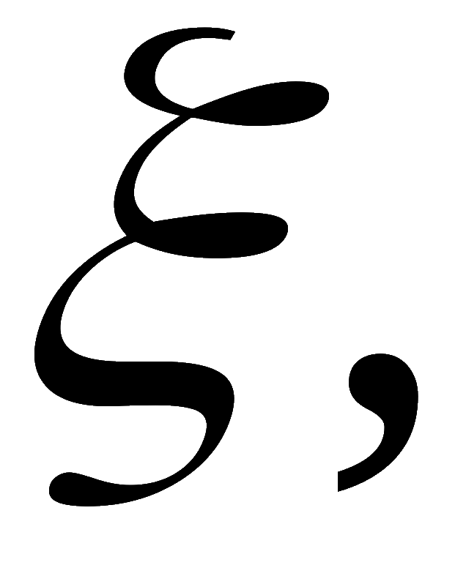
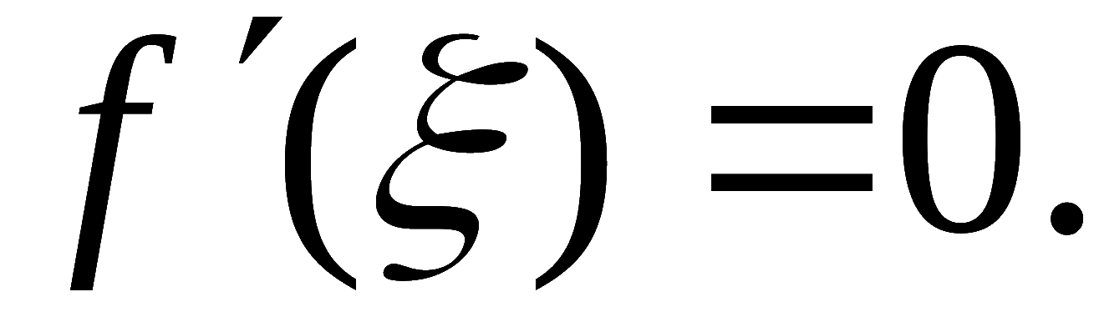
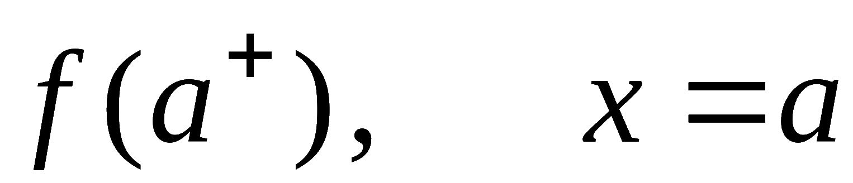

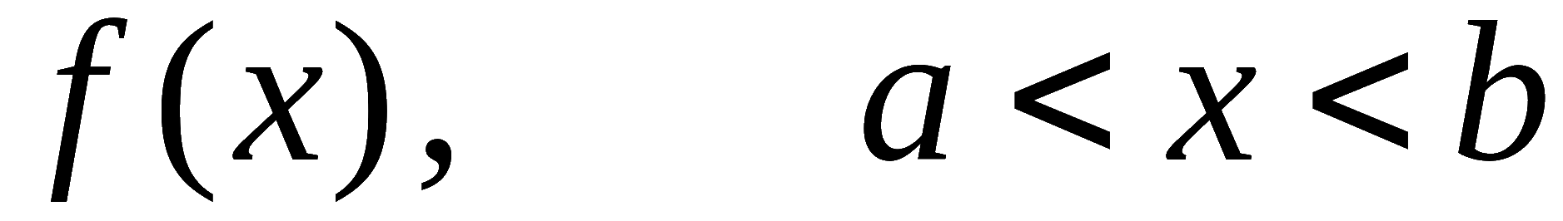
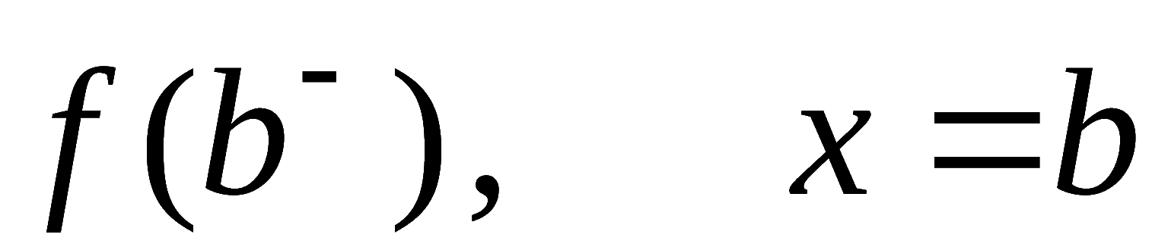
注2：
本定理可推广为
在 ( a , b ) 内可导, 且
在( a , b ) 内至少存在一点
使
证明提示: 设
证 F(x) 在 [a , b] 上满足罗尔定理 .

Slide 11
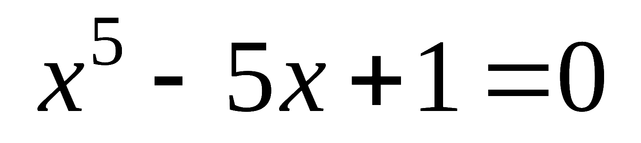
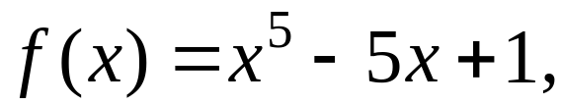

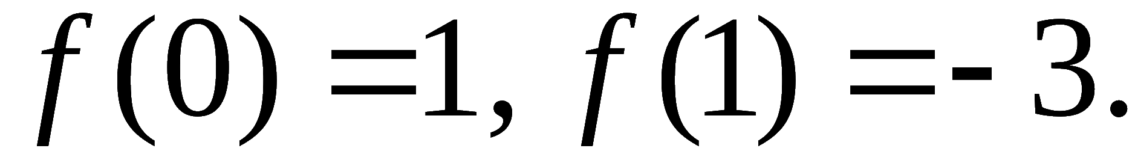


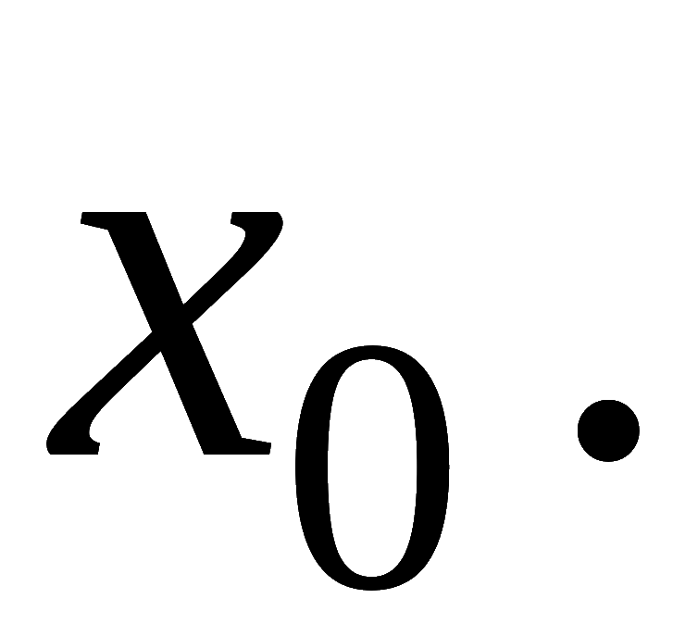
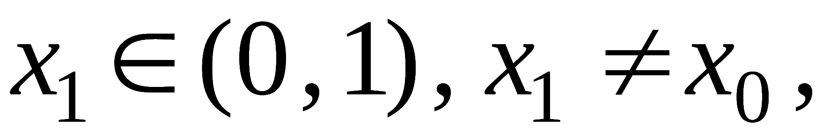
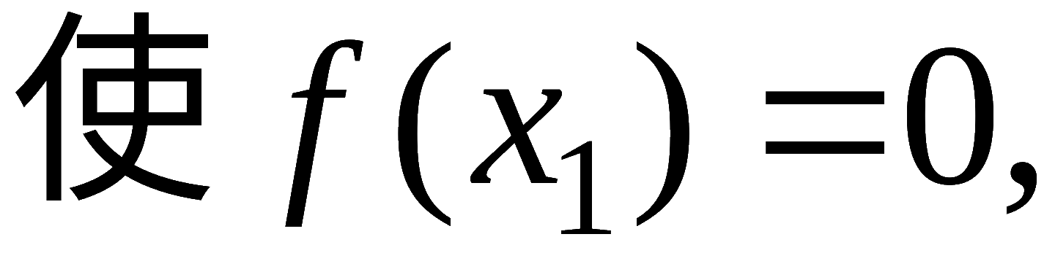



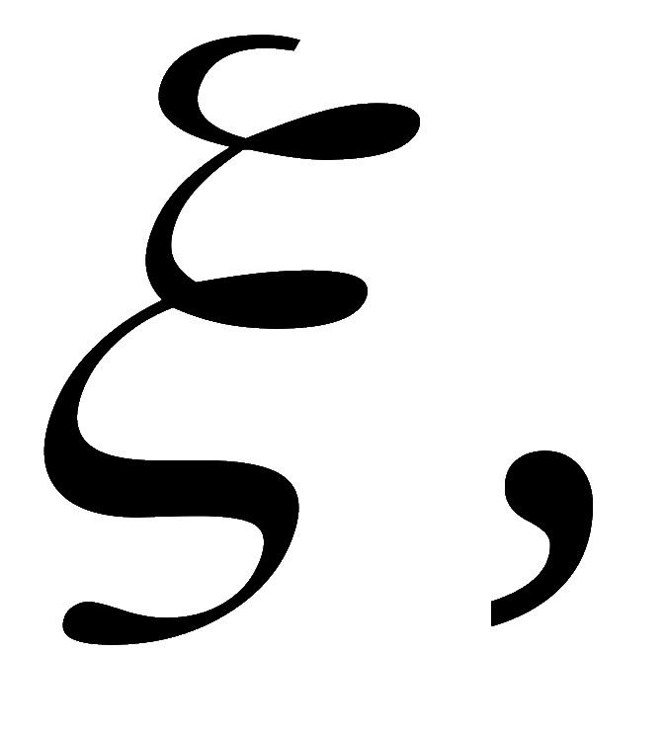
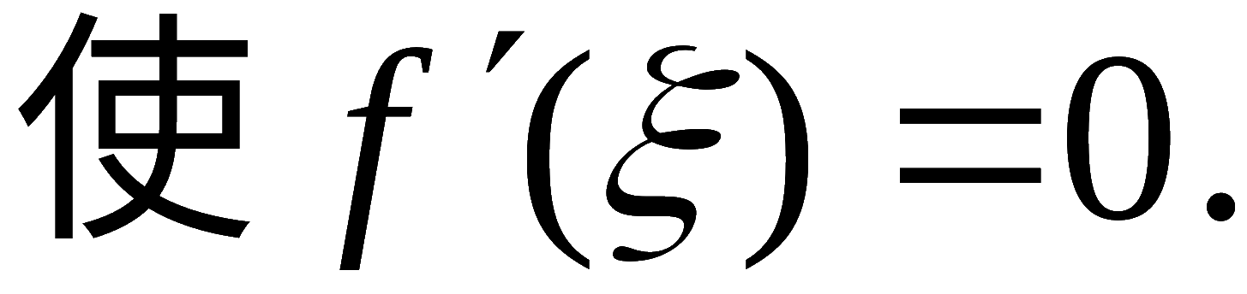
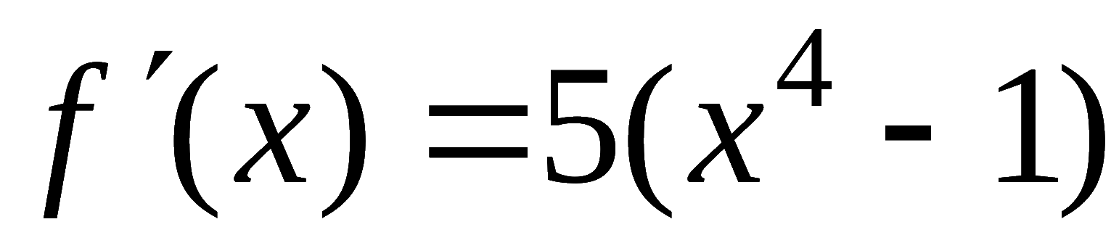
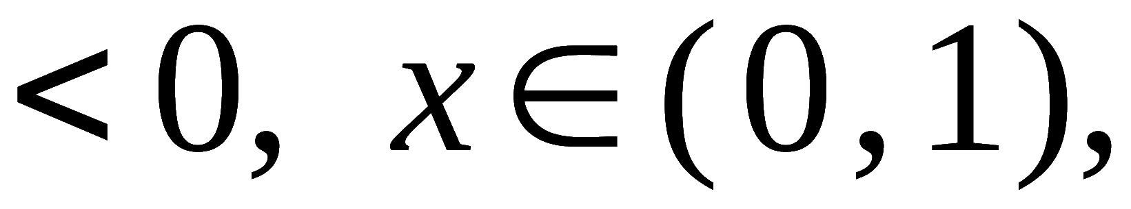
例1. 证明方程
有且仅有一个小于1的
正实根 .
证: 1) 存在性 .
设
则
在[0 , 1 ]连续 ,
且
由零点定理知存在
使
即方程有小于 1 的正根
2) 唯一性 .
假设另有
为端点的区间满足罗尔定理条件,
至少存在一点
但
矛盾,
故假设不真!

Slide 12




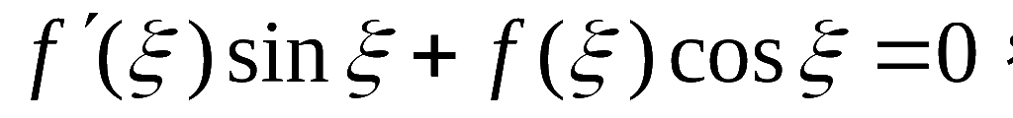
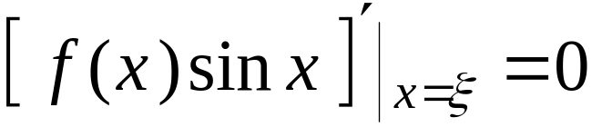
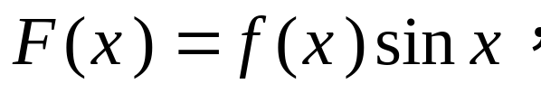
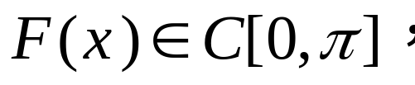
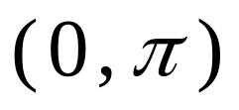
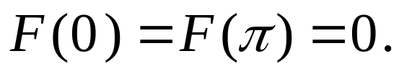
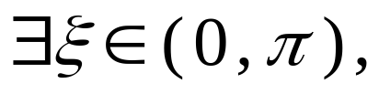

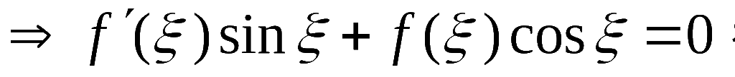
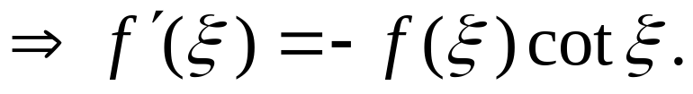
例2. 设
且在
内可导, 证明至少
存在一点
使得
分析:
由结论可知, 只需证
即
关键:
利用逆向思维
找辅助函数
证：作辅助函数
则
且在 内可导，又
由罗尔定理， 使得

Slide 13
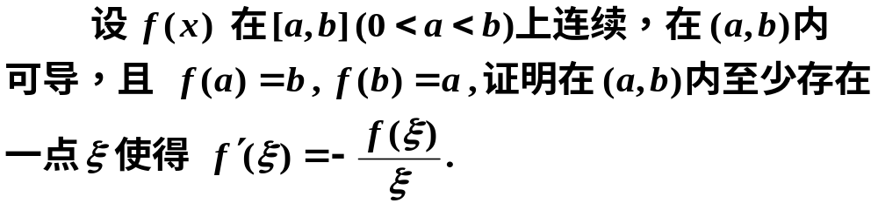





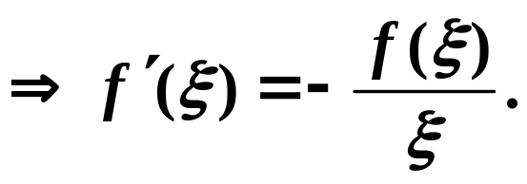

例3.
证：
由题意知，
又因为
所以
由 Rolle 定理,
即

Slide 14








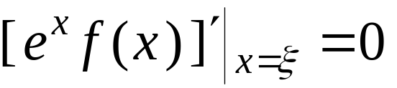
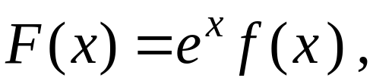


例4. 若
可导, 试证在其两个零点间一定有
的零点.
设
思路：
欲证:
使
只要证
亦即
作辅助函数
验证
在
上满足
罗尔定理条件.

Slide 15
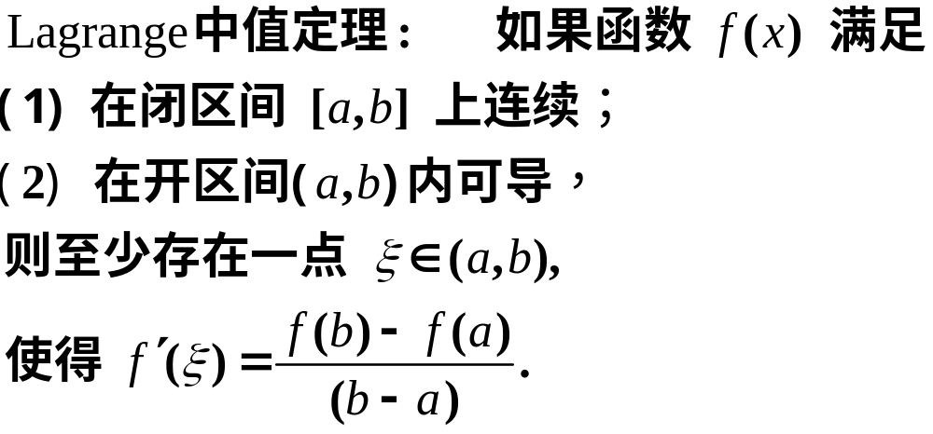




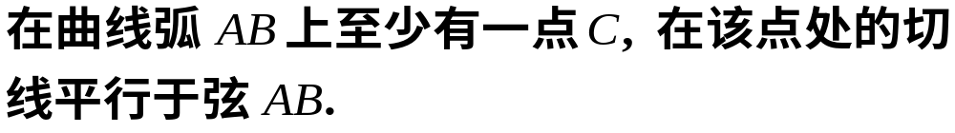
三、拉格朗日(Lagrange)中值定理
几何解释：

Slide 16
三、拉格朗日(Lagrange)中值定理
注：

Slide 17
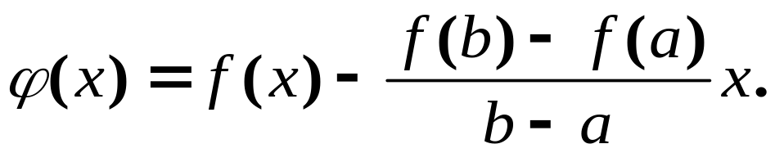


证：
作辅助函数
容易验证
因此
Lagrange中值公式

Slide 18




注：Lagrange 中值公式的其它形式:
①
②
即：
③
也称Lagrange有限增量公式

Slide 19


Lagrange中值定理的推论1：
也可表述为：若已知
用来证明一些不等式

Slide 20







例5.
证：
显然

Slide 21









例6.
证：
由上式得
注：本题在 -1 < x < 0 时也成立。

Slide 22





在满足Lagrange中值定理的条件下
推论2.
即在开区间上导数恒为零的函数必是常数函数.
推论3.
提示：

Slide 23












例7. 证明等式
证: 设
由推论2可知
(常数)
令 x = 0 , 得
又
故所证等式在定义域 上成立.
同理可证：

Slide 24





例7. 证明等式
证: 设
由推论2可知
(常数)
令 x = 0 , 得
又
故所证等式在定义域 上成立.
经验:
欲证
时
只需证在 I 上

Slide 25







四、柯西(Cauchy)中值定理
设
及
满足 :
(1) 在闭区间 [a , b] 上连续；
(2) 在开区间 (a , b) 内可导；
(3)在开区间 (a , b) 内
至少存在一点
使
特别地，当 时，该结论简化为
可见Lagrange中值定理是Cauchy中值定理的一种特殊情形
Notes:
运行时,点击标题“三、柯西----” 或 “柯西”按钮, 或相片, 可显示柯西简介, 并自动返回.

Slide 26
四、柯西(Cauchy)中值定理
设
及
满足 :
(1) 在闭区间 [a , b] 上连续；
(2) 在开区间 (a , b) 内可导；
(3)在开区间 (a , b) 内
至少存在一点
使
思考: 柯西定理的下述证法对吗 ?
两个 ξ 不
一定相同
上面两式相比即得结论.
错!
Notes:
运行时,点击标题“三、柯西----” 或 “柯西”按钮, 或相片, 可显示柯西简介, 并自动返回.

Slide 27



四、柯西(Cauchy)中值定理
设
及
满足 :
(1) 在闭区间 [a , b] 上连续；
(2) 在开区间 (a , b) 内可导；
(3)在开区间 (a , b) 内
至少存在一点
使
分析:
要证
Notes:
运行时,点击标题“三、柯西----” 或 “柯西”按钮, 或相片, 可显示柯西简介, 并自动返回.

Slide 28





证: 作辅助函数
且
由罗尔定理知, 至少存在一点
使
即

Slide 29





例8.
证
分析:
结论可变形为
(此例也可用罗尔定理证明)

Slide 30










例9. 试证至少存在一点
使
用柯西中值定理 .
证:
令
则 f (x) , F(x) 在 [ 1 , e ] 上满足柯西中值定理条件,
因此
(此例也可用罗尔定理证明)
即
分析:

Slide 31




五、小结
1. 微分中值定理的条件、结论及关系
费马定理
拉格朗日中值定理
罗尔定理
柯西中值定理
2. 微分中值定理的应用
关键:
利用逆向思维
找辅助函数
(1) 证明恒等式
(2) 证明不等式
(3) 证明有关中值问题的结论

Slide 32










例10. 试证至少存在一点
使
法2 令
则 f (x) 在 [ 1 , e ] 上满足罗尔中值定理条件,
因此存在
使

Slide 33
思考题
试举例说明拉格朗日中值定理的条件缺一不可.

Slide 34



思考题解答
不满足在闭区间上连续的条件；
且
不满足在开区间内可导的条件；
以上两个都可说明问题.

Slide 35












1. 填空题
1) 函数
在区间 [1, 2] 上满足拉格朗日定理
条件, 则中值
2) 设
方程
有
个根 , 它们分别在区间
上.

Slide 36












2. 思考: 在
上对函数
应用拉格朗日中值定理得
即
当
时
因此由上式得
问是否可由此得出
不能 !
因为
是依赖于 x 的一个特殊的函数.
表示 x 从右侧以任意方式趋于 0 .

Slide 37














补充例题
1. 设
在
连续，
可导，且
求证存在
使
证：
设辅助函数
显然
在 上满足罗尔定理条件,
因此至少存在
使得
即

Slide 38










2.
设
证明对任意
有
证：
不妨设
连续两次使用Lagrange中值公式

Slide 39

练 习 题

Slide 40


Slide 41


Slide 42

练习题答案

Slide 43











附：柯西定理的几何意义:
弦的斜率
切线斜率
曲线C：
注意:

Slide 44

费马(1601 – 1665)
法国数学家,
他是一位律师,
数学
只是他的业余爱好.
他兴趣广泛,
博
览群书并善于思考,
在数学上有许多
重大贡献.
他特别爱好数论,
他提出
的费马大定理:
至今尚未得到普遍的证明.
他还是微积分学的先驱 ,
费马引理是后人从他研究最大值与最小值的方法中
提炼出来的.

Slide 45

拉格朗日 (1736 – 1813)
法国数学家.
他在方程论, 解析函数论,
及数论方面都作出了重要的贡献,
近百
余年来, 数学中的许多成就都直接或间
接地溯源于他的工作,
他是对分析数学
产生全面影响的数学家之一.

Slide 46

柯西(1789 – 1857)
法国数学家,
他对数学的贡献主要集中
在微积分学,
复变函数和微分方程方面 .
一生发表论文800余篇, 著书 7 本 ,
《柯
西全集》共有 27 卷.
其中最重要的的是为巴黎综合学
校编写的《分析教程》,
《无穷小分析概论》, 《微积
分在几何上的应用》 等,
有思想有创建,
对数学的影
响广泛而深远 .
他是经典分析的奠人之一,
他为微积分
所奠定的基础推动了分析的发展.

